Slide 1
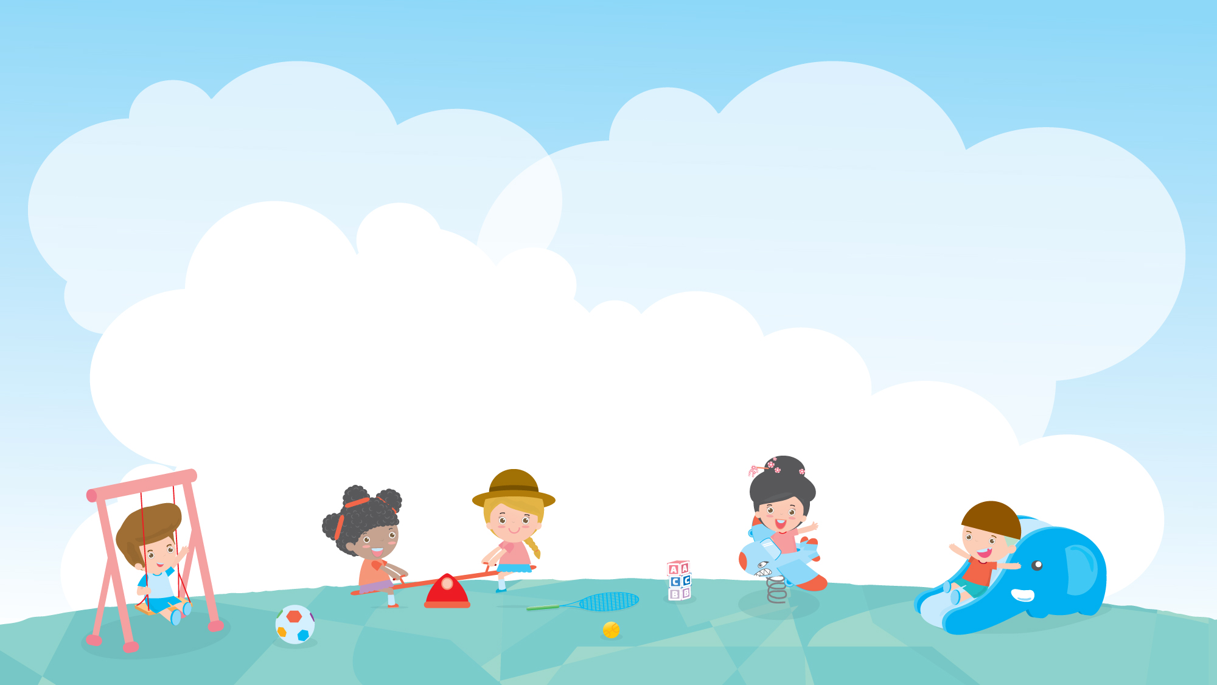
세계 여러 나라의 전통놀이를 활용한
부모-자녀 상호작용 놀이 활동
세계 여러 나라의 전통놀이를 배우고 비교해요

Slide 2

18회기
세계 여러 나라의 전통놀이를 배우고 비교해요
활동수준ㅣ
★★☆(할 수 있어요!)
놀이
영역
신체·건강
인지·언어
자녀
연령
0~1세
2세
사회·정서
예술·표현
3~5세
6~7세
놀이
목표
다른 나라에도 우리나라와 비슷한 놀이가 있음을 이해해요
세계 여러 나라 전통놀이 이름을 알아보고 글로 써요
놀이
자료
일본 ‘와나게’ 사진, 베트남 ‘따가오’ 사진, 종이, 색연필 또는 매직

Slide 3

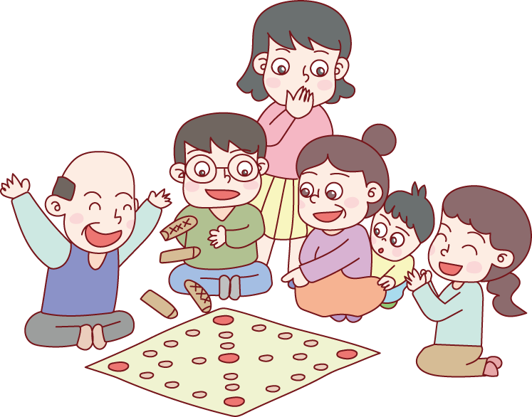
18회기
세계 여러 나라의 전통놀이를 배우고 비교해요
에피소드
전통이는 명절에 할아버지 댁에 놀러 가 가족들과 윷놀이를 했어요.
그러다 문득 다른 나라 사람들도 명절에 윷놀이를 하는지 궁금해졌어요.
다른 나라에서는 명절에 무슨 놀이를 하는지 알려주세요.

Slide 4
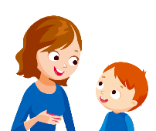

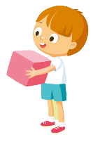
18회기
세계 여러 나라의 전통놀이를 배우고 비교해요
마음을 열어요
활동을 시작하기 전 간단한 율동과 함께 이중언어코치와 엄마,
아이가 함께 할 수 있는 ‘인사송’을 부르며 서로 정답게 인사를 나눠요
지난 한 주 간 어떻게 지냈는지 이야기를 나눠요
전통놀이 그림카드 및 놀이 용품을 준비하고 간단히 탐색하는 시간을 가져보아요

Slide 5

18회기
세계 여러 나라의 전통놀이를 배우고 비교해요
놀이활동
도입
전통놀이를 해 본 경험이 있는지 이야기를 나눠요
10분
· 전통놀이를 해 본 적이 있나요?
·(한국의 윷놀이 그림카드를 보며) 한국의 전통놀이인 윷놀이를 소개해주세요
※
연계놀이 : 윷놀이

Slide 6
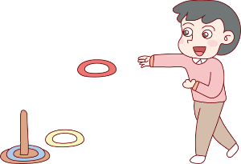
18회기
세계 여러 나라의 전통놀이를 배우고 비교해요
놀이활동
전개
전통놀이 중 '고리 던지기' 사진을 보며 이름과 놀이방법을 설명해요
30분
· 어떤 놀이일까요? 고리 던지기 놀이를 해 본 적이 있나요?
일본의 ‘와나게’ 사진을 보며 어느 나라의 놀이인지 명칭과 놀이방법을 알려주세요
· 일본에도 한국의 고리 던지기와 비슷한 놀이인 '와나게'가 있음을 설명해 주세요
'제기차기' 사진을 보며 이름과 놀이방법을 설명해요
· 어떤 놀이일까요? 제기차기 놀이를 해 본 적이 있나요?
베트남 '따가오' 사진을 보며 어느 나라의 놀이인지 명칭과 놀이방법을 알려주세요
· 베트남에도 한국의 제기차기와 비슷한 놀이인 '따가오'가 있음을 설명해 주세요
※
연계놀이 : 고리 던지기, 제기차기, 와나게, 따가오, 세박따끄로

Slide 7
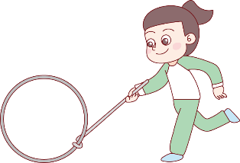
18회기
세계 여러 나라의 전통놀이를 배우고 비교해요
놀이활동
휴식
엄마가 놀이 활동에 관해 궁금한 점이 있다면 이중언어 코치에게 질문해도 좋아요
10분
마무리
오늘 배운 전통놀이 이름을 써보도록 해요
10분
· 오늘 배운 전통놀이 이름을 직접 글씨로 쓰도록 해주세요
※
연계놀이 : 투호, 팽이치기, 굴렁쇠놀이

Slide 8


18회기
세계 여러 나라의 전통놀이를 배우고 비교해요
마음을 나눠요
세계전통놀이 알아보기를 하면서 재미있었던 점,
어려웠던 점 등을 이야기 나눠 보세요
다른 나라에는 어떤 전통놀이가 있는지 이야기를 나눠요

Slide 9
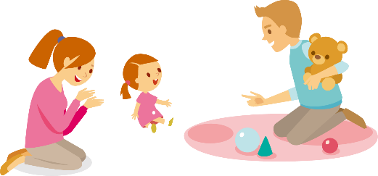
18회기
세계 여러 나라의 전통놀이를 배우고 비교해요
놀이 응용하기
놀이활동이
아이에게 어려울 때
나라별 유사한 전통놀이를 소개하고 체험해보도록 해요
놀이활동이
아이에게 쉬울 때
전통놀이할 때 필요한 도구나 명칭,
나라 이름을 익히고 이를 서로 연결하는 놀이를 해요

Slide 10
18회기
세계 여러 나라의 전통놀이를 배우고 비교해요
가정에서는 이렇게 놀아주세요
엄마나라의 말로 해봐요
사진 / 놀이 / 명절 / 가족 / 경험 / 비슷하다
확장놀이
한국의 전통놀이 이름과 놀이 방법을 알아보고 서로 연결하는 놀이를 해요
아빠 함께해요
다양한 전통놀이 가운데 한 가지를 선택하여 놀이 규칙과
방법에 관해 알려준 후 직접 체험해 보세요
전통놀이에 관심을 두고 놀이 규칙을 익히며 아이의 발달에 도움을 줄 수 있어요

